Slide 1


LA SALUTE SESSUALE E RIPRODUTTIVA DELLE DONNE MIGRANTI
Dott.ssa Vittoria Del Vecchio
Specialista in Ginecologia e Ostetricia
UOSVD Pianificazione Familiare – Ospedale San Paolo (Bari)

Slide 2




UOSVD PIANIFICAZIONE FAMILIARE E IVG – ASL BARI – OSPEDALE SAN PAOLO
IVG farmacologiche, IVG chirurgiche, ITG, aborti spontanei
Counselling contraccettivi
Dispensazione gratuita di contraccettivi ormonali a breve durata d’azione (pillola, cerotto, anello vaginale)
Dispensazione gratuita di LARC (long active reversible contraceptive) ormonali e non ormonali
Progetto sulle fragilità
Corsi di educazione alla sessualità e all’affettività
Ambulatorio ginecologico e ostetrico, PAP TEST e HPV TEST

Slide 3



BARRIERA LINGUISTICA
Necessità di presenza di accompagnatore/interprete
Interpretariato telefonico
Presenza di parente o amico che faccia da intermediario (previo consenso dell’interessata)
Prolungamento tempi di visita per adeguato counselling e valutazione

Slide 4


MOTIVI DI CONSULTO GINECOLOGICO (CHE NON PREVEDA VALUTAZIONE URGENTE IN PS)
Controllo generico
Dolore pelvico cronico
Gravidanza
Richiesta di contraccezione
Infezioni vulvo-vaginali
Valutazione di eventuali quadri di mutilazione dei genitali femminili

Slide 5

1 – CONTROLLO GENERICO
VALUTAZIONE LIMITATA DA SCARSITA’ DI CONTROLLI PREGRESSI
CONTROLLO SUGGERITO DA STRUTTURA DI ACCOGLIENZA
SCARSI DATI SU FAMILIARITA’
IMBARAZZO
PAURA (PREGRESSE VIOLENZE)
DISINFORMAZIONE SUI SERVIZI SANITARI

Slide 6

2 – DOLORE PELVICO CRONICO
- FIBROMI
ADENOMIOSI
ENDOMETRIOSI
ADERENZE (PREGRESSI TC O INTERVENTI ADDOMINALI)
PATOLOGIE INTESTINALI
PATOLOGIE UROLOGICHE
PROBLEMI MUSCOLOSCHELETRICI E/O NEUROPATICI E/O PSICHIATRICI

Slide 7

3 - GRAVIDANZA
Problematiche burocratiche- assistenziali
- SPESSO SCOPERTA IN EPOCHE PIU’ AVANZATE PER MANCANZA DI CONTROLLI
RICHIESTA DI IVG/ITG O DI FOLLOW-UP DI GRAVIDANZA IN EVOLUZIONE
DIFFICOLTA’ AD ACCEDERE AD INDAGINI DI PRIMO LIVELLO (ED EVENTUALE SECONDO LIVELLO) PER RITARDO NELLA DIAGNOSI
DIFFICOLTA’ NELL’APPROVIGIONAMENTO DI FARMACI PER PROBLEMI ECONOMICI
RITARDO NELL’ESECUZIONE DI ESAMI EMATOCHIMICI PER LUNGHI TEMPI DI ATTESA PER PRENOTAZIONE DI ESAMI IN ESENZIONE
DIFFICOLTA’ DEL RACCORDO ANAMNESTICO PER BARRIERA LINGUISTICA E/SCARSITA’ DI INFORMAZIONI A DISPOSIZIONE
CARENZE NUTRIZIONALI

Slide 8
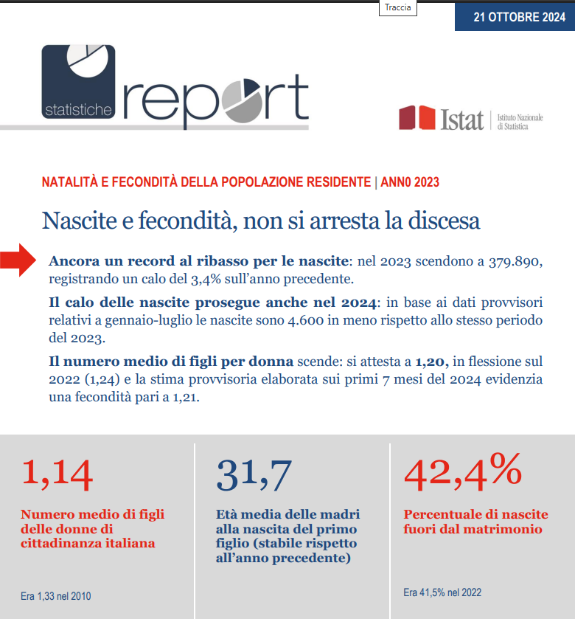

Slide 9
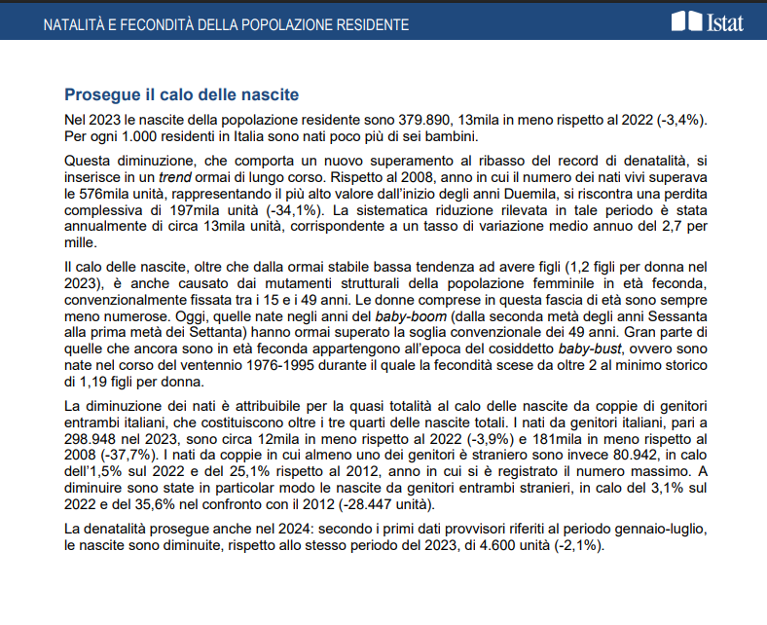

Slide 10
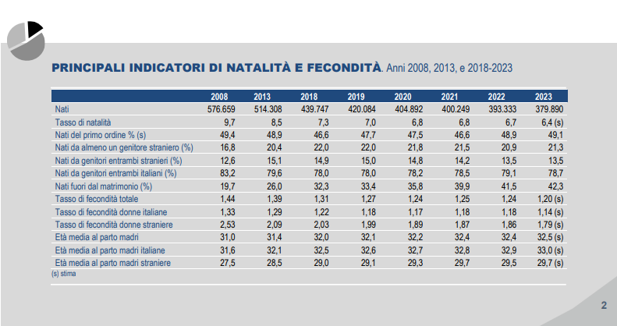
https://www.istat.it/wp-content/uploads/2024/10/Natalita-in-Italia-Anno-2023.pdf

Slide 11
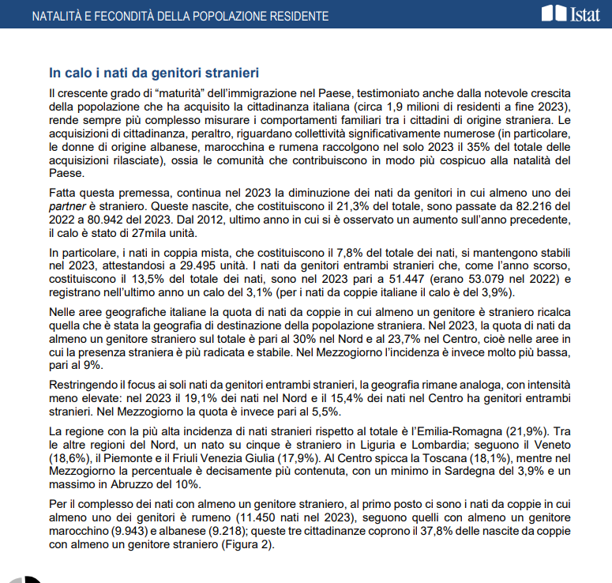

Slide 12
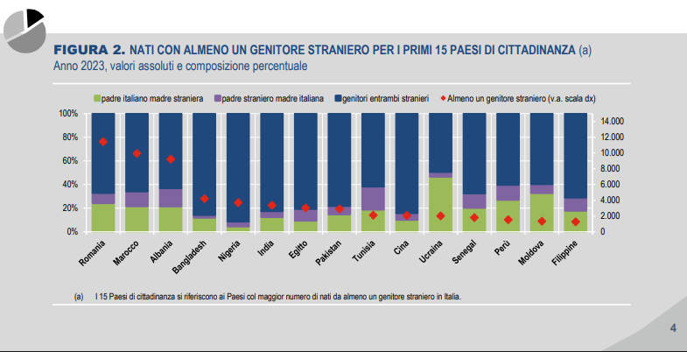
https://www.istat.it/wp-content/uploads/2024/10/Natalita-in-Italia-Anno-2023.pdf

Slide 13
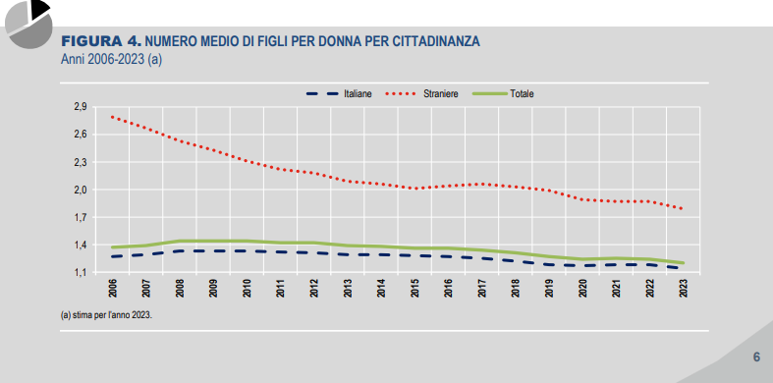
https://www.istat.it/wp-content/uploads/2024/10/Natalita-in-Italia-Anno-2023.pdf

Slide 14
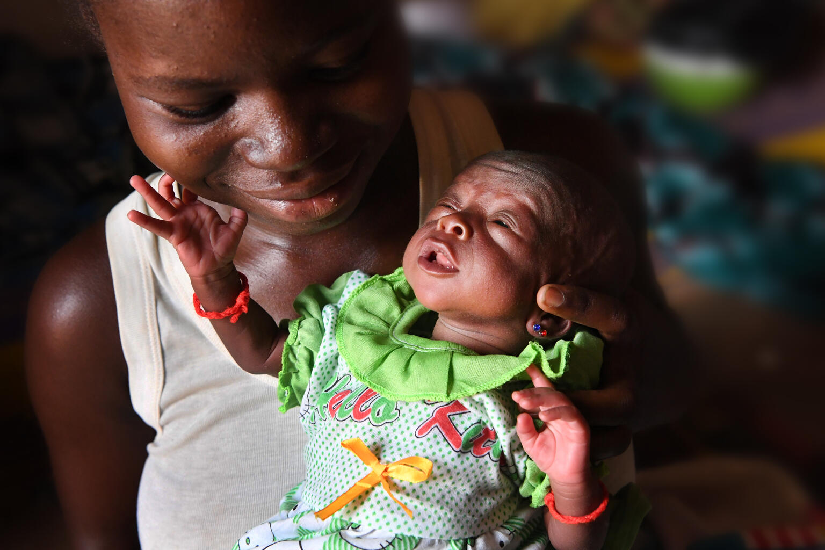

3 – GRAVIDANZA
PROBLEMATICHE PIU’ FREQUENTI
Ritardo diagnostico: malformazioni misconosciute
Infezioni vulvo-vaginali e/o urinarie (Chlamydia, N. Gonorrhea, Sifilide, HIV, HCV, HBV, Tubercolosi..)
Diabete gestazionale e ipertensione gestazionale
Multiparità
Pregressi tagli cesarei con differenti tecniche chirurgiche
VBAC e/o travaglio precipitoso
Promiscuità
Esiti di mutilazioni genitali femminili

Slide 15
4 – RICHIESTA DI CONTRACCEZIONE
Dispensazione gratuita di contraccettivi ormonali a breve durata d’azione (pillola, cerotto, anello vaginale)
Dispensazione gratuita di LARC (long active reversible contraceptive) ormonali e non ormonali

Slide 16


5 – INFEZIONI VULVO-VAGINALI
GERMI COMUNI E MICETI
CHLAMYDIA
MICOPLASMI
N. GONORRHEA
SIFILIDE
HERPES GENITALE
HIV, HCV, HBV
HPV E CONDILOMATOSI
PEDICULOSI DEL PUBE

Slide 17
Ogni giorno in tutto il mondo vengono contratte più di 1 milione di infezioni a trasmissione sessuale
Ogni anno, sono circa 374 milioni le nuove infezioni, di cui 1 su 4 è una malattia sessualmente trasmessa: clamidia, gonorrea, sifilide e tricomoniasi
Si stima che oltre 500 milioni di persone di età compresa tra 15 e 49 anni abbiano un'infezione genitale da virus herpes simplex (HSV)
Più di 290 milioni di donne presentano un'infezione da papillomavirus umano (HPV)
La maggior parte delle IST non presenta sintomi o presenta solo sintomi lievi che potrebbero non essere riconosciuti come IST.
Le malattie sessualmente trasmissibili come l'HSV di tipo 2 e la sifilide possono aumentare il rischio di acquisizione dell'HIV
Si stima che nel 2016 quasi 1 milione di donne in gravidanza siano state infettate dalla sifilide, con oltre 350.000 esiti avversi alla nascita, inclusi 200.000 nati morti e morti neonatali
In alcuni casi, le malattie sessualmente trasmissibili possono avere gravi conseguenze sulla salute riproduttiva oltre l'impatto immediato dell'infezione stessa (ad es. infertilità o trasmissione da madre a figlio).
Ministero della Salute - Infezioni sessualmente trasmesse

Slide 18

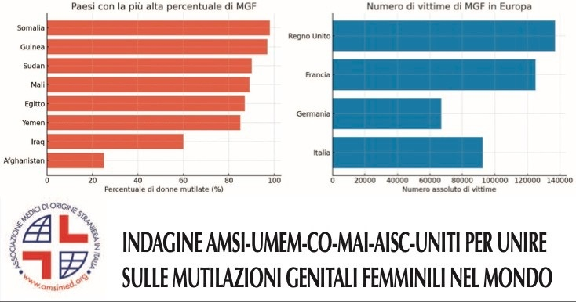
6 – MUTILAZIONI GENITALI FEMMINILI

Slide 19
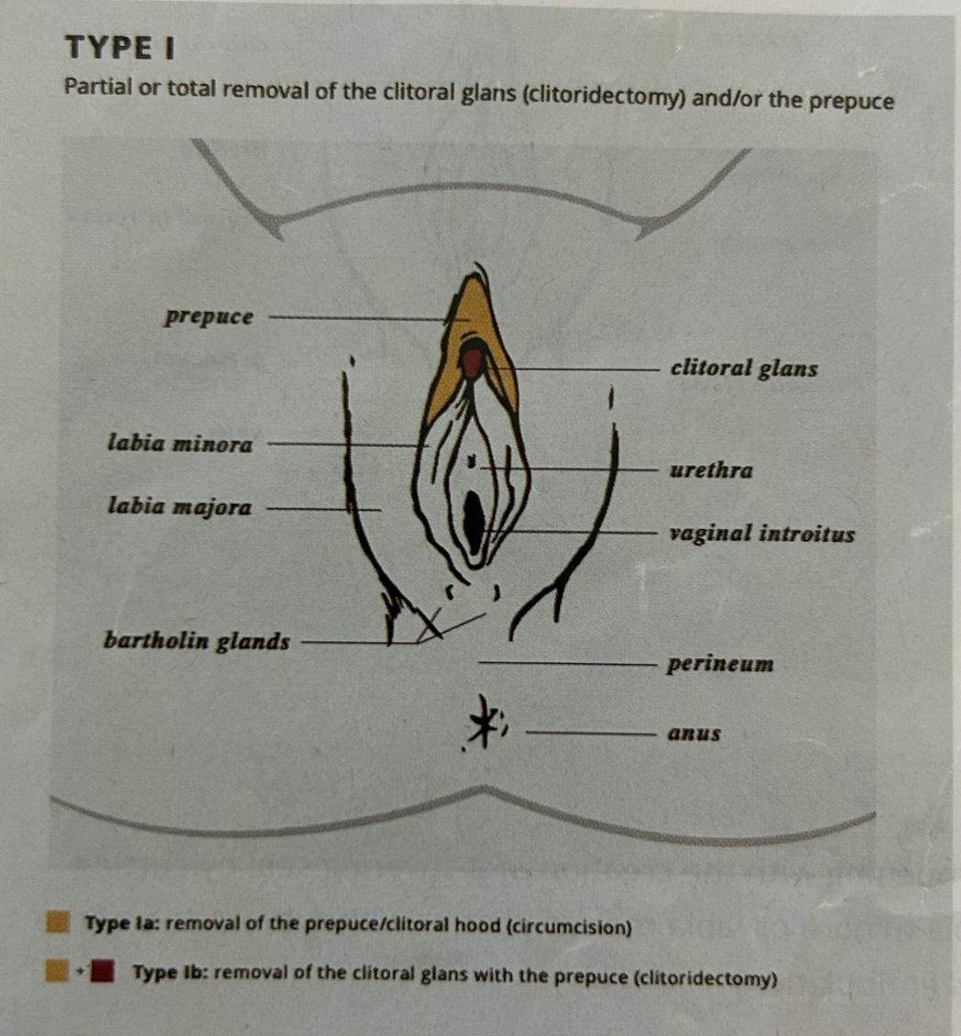
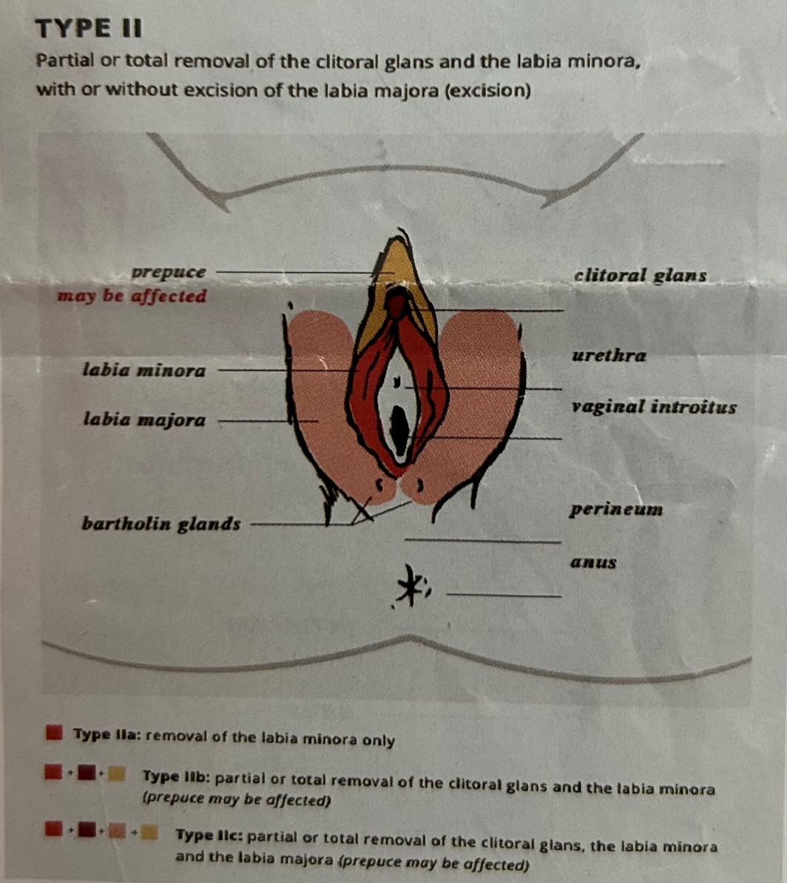
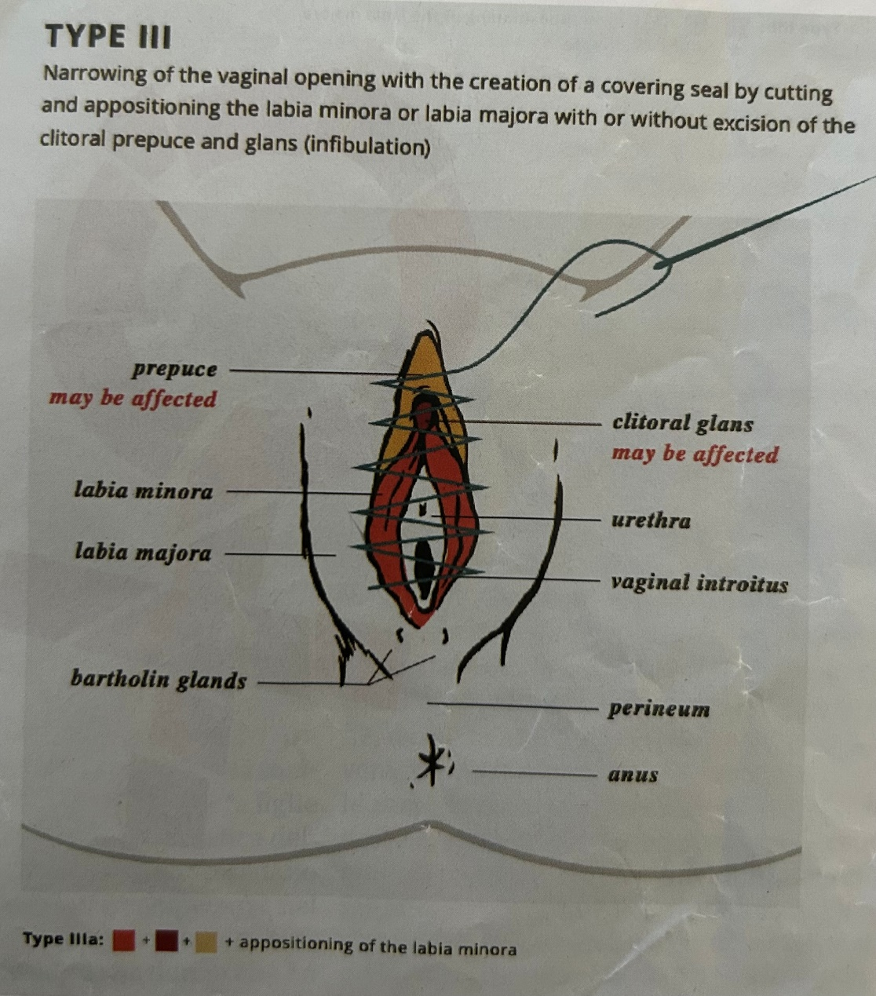
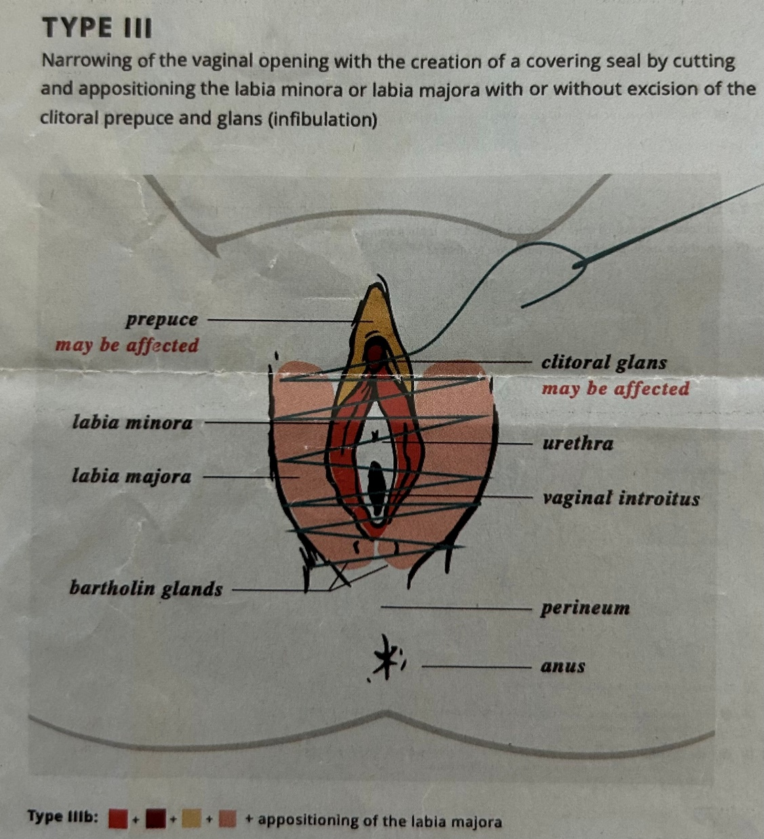
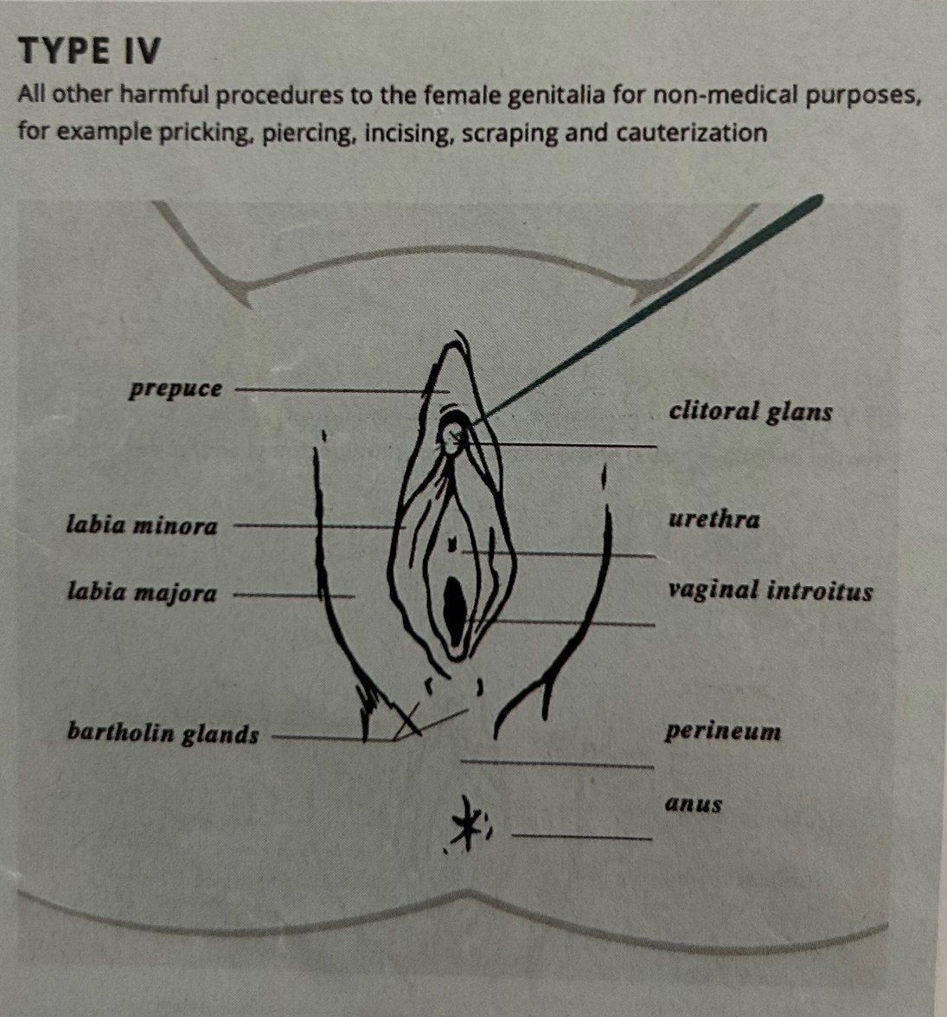

Slide 20


